Slide 1
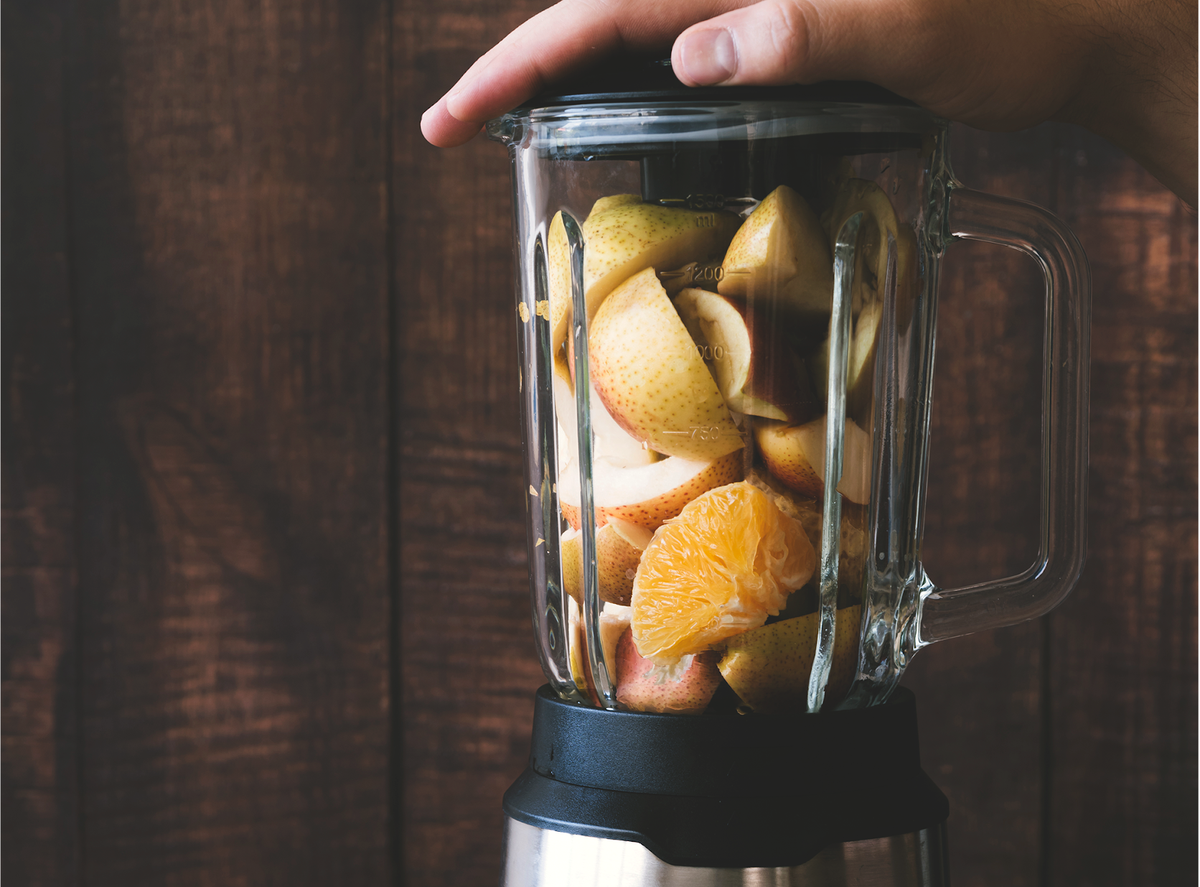
農產價格分析
黃肉西瓜時間序列分析與價格預測
農經碩一 R09627023 吳柏叡

Slide 2
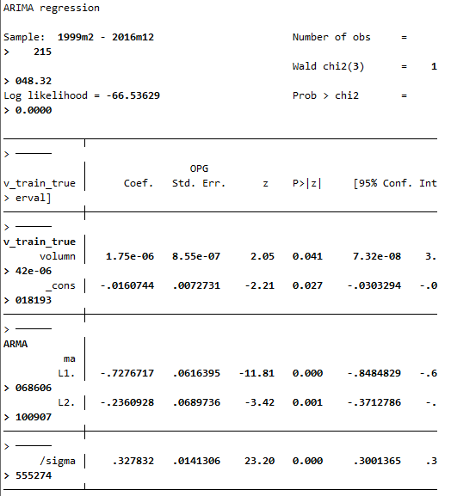
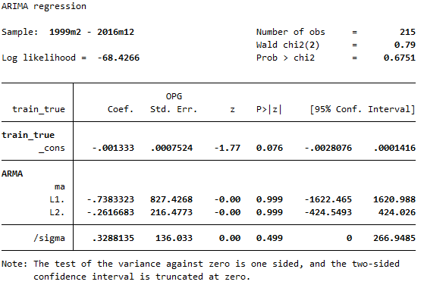
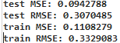
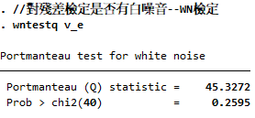
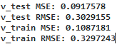
ARIMA vs ARIMA_with_volumn
註:加入量後MA(2)亦為最佳model
ARIMA(0,0,2) with volumn
ARIMA(0,0,2)
亦存在白噪音
除此頁外報告後也新增:
1.將差分還原為ln(price)並進行預測(p.15)
2.Whitw noise test (p.13)

Slide 3
outline
動機
資料處理
敘述統計
單根檢定
模型選擇
預測結果
深度學習模型比較(LSTM)
結論

Slide 4

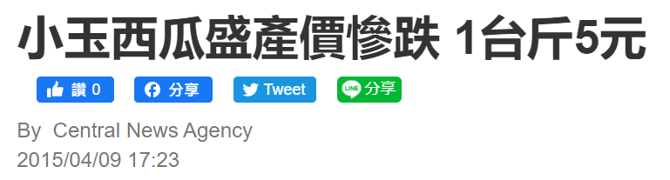
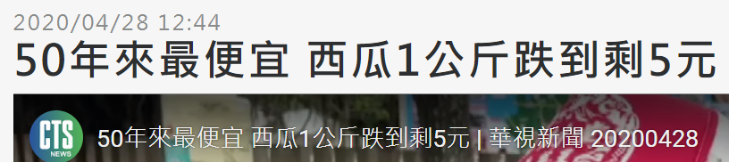
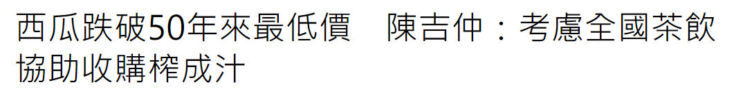
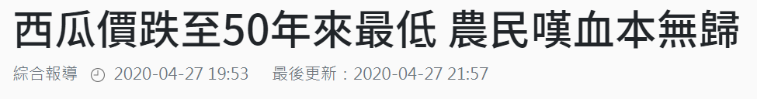
假議題?真問題?

Slide 5
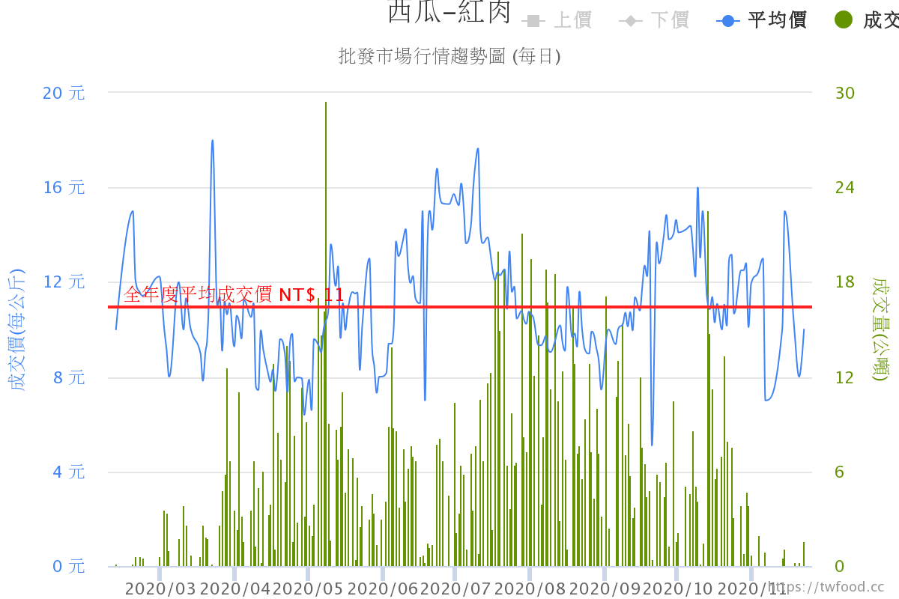
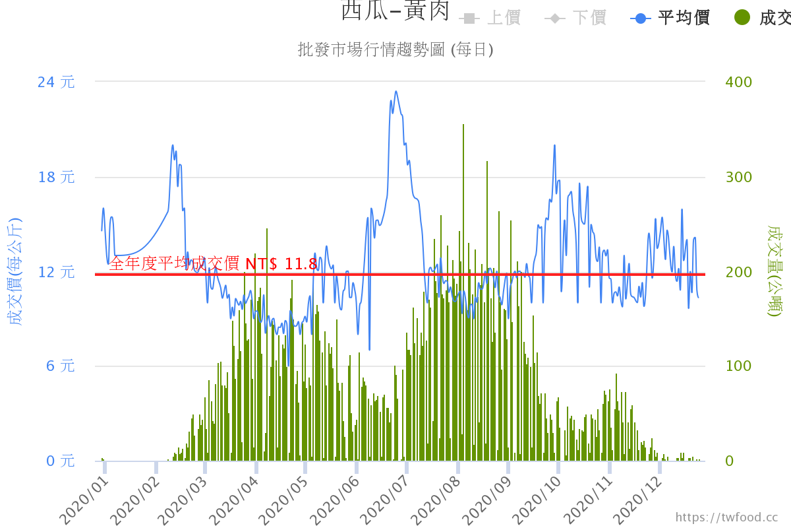
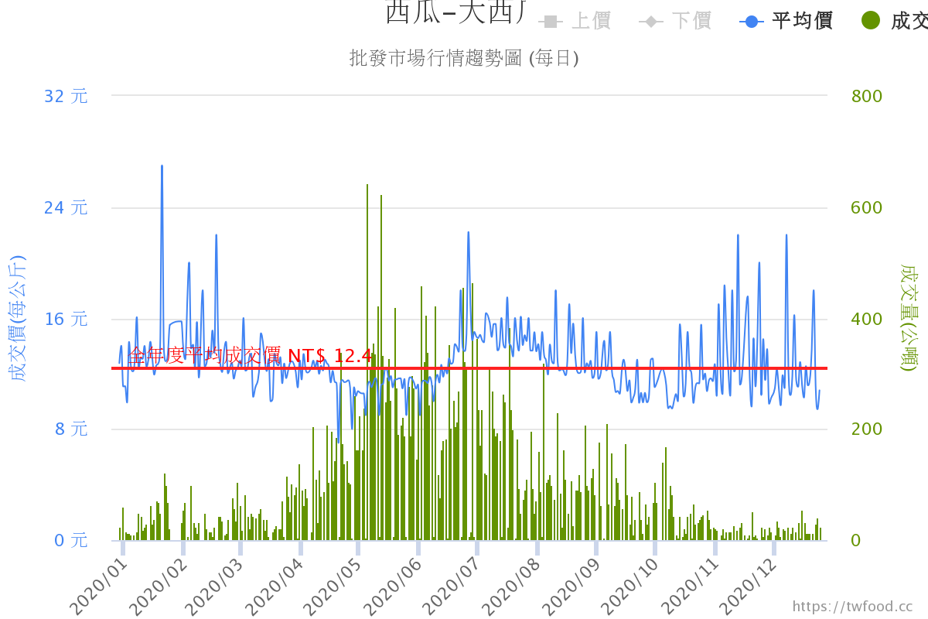
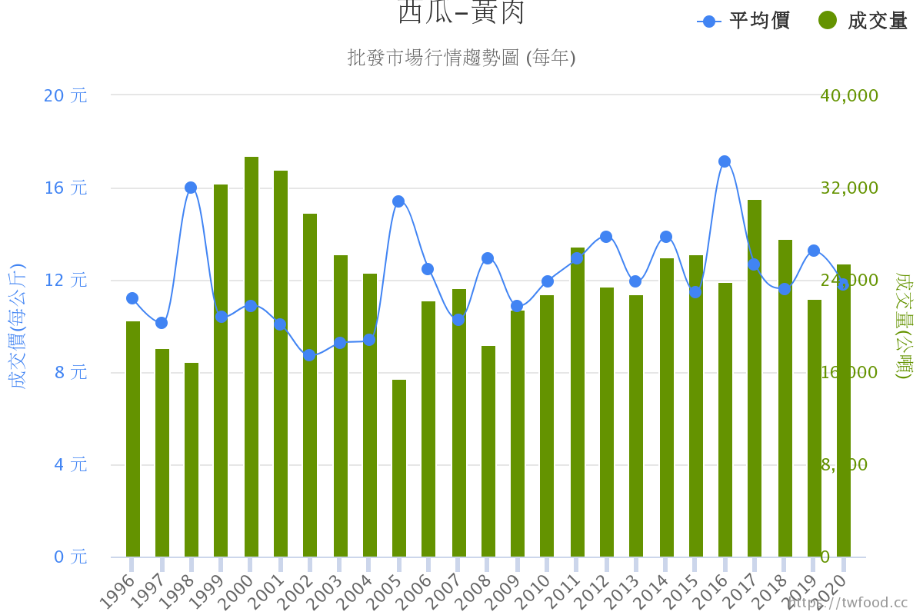
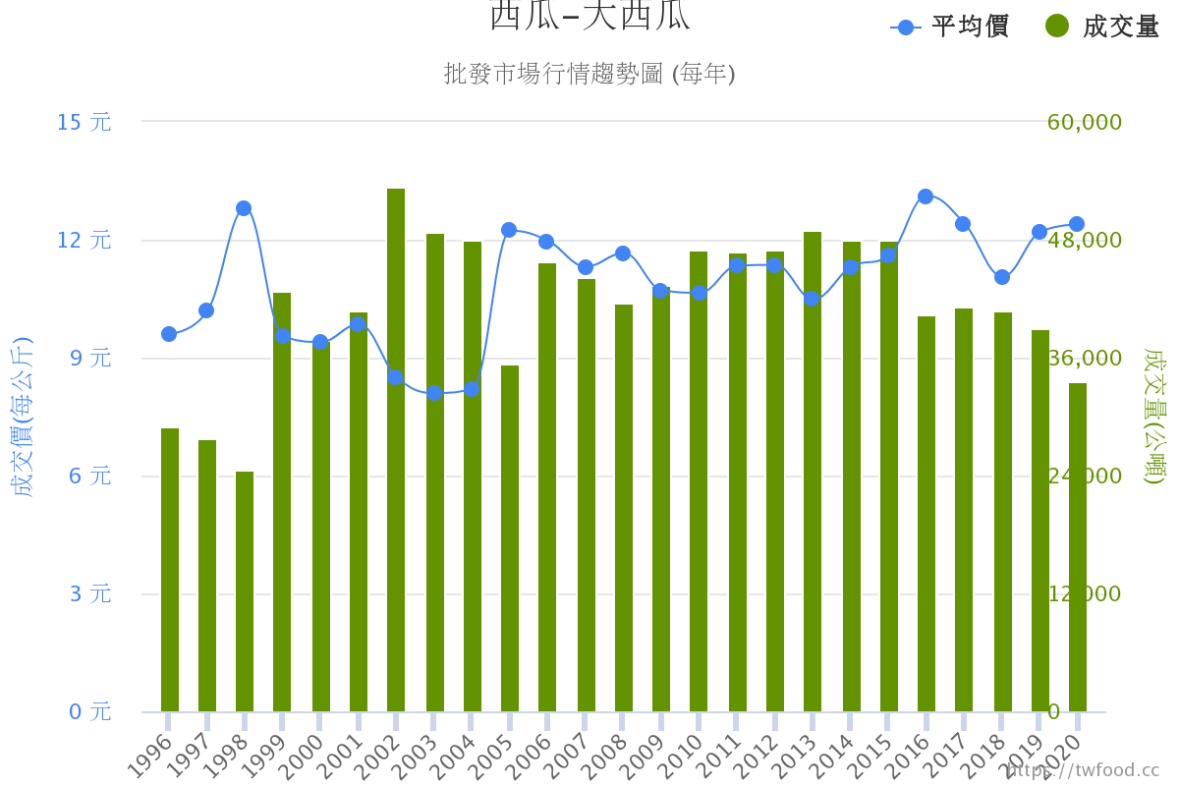
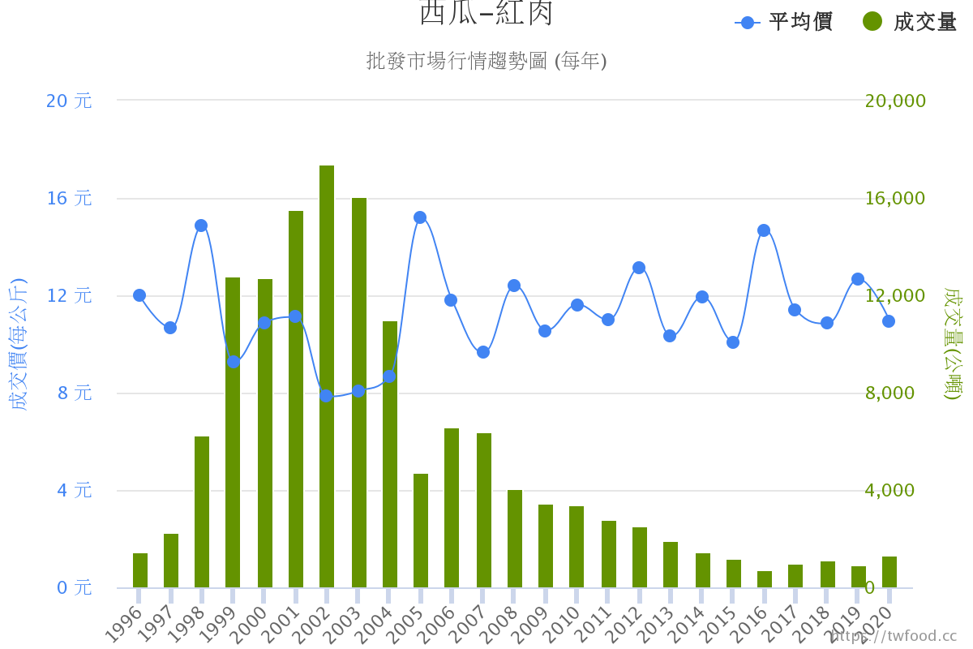
假議題?真問題?

Slide 6
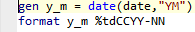
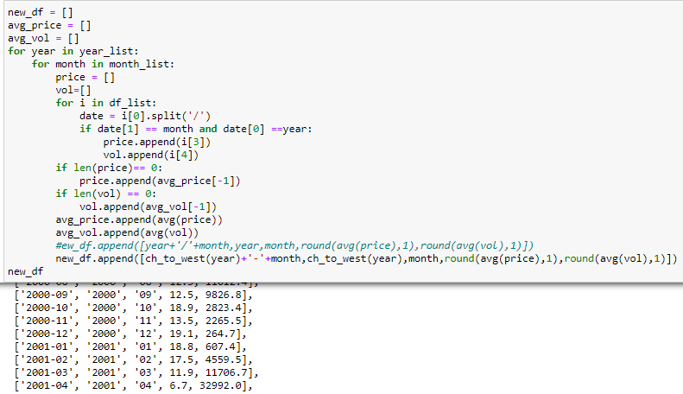
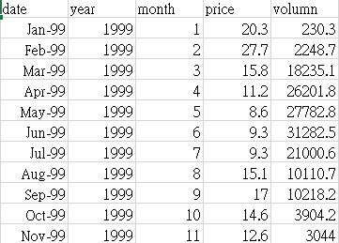
資料處理
缺失值處理
日期處理
平均價格
1.以月平均數取代缺失值
2.若當月無資料則以台北一之同月平均取代
1.將年/月/日格式改為年/月
2.將民國年改為西元年
以日平均價格計算月平均

Slide 7
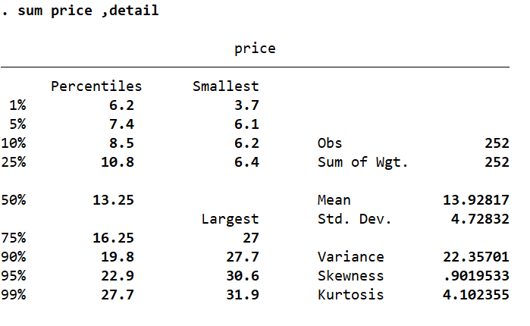
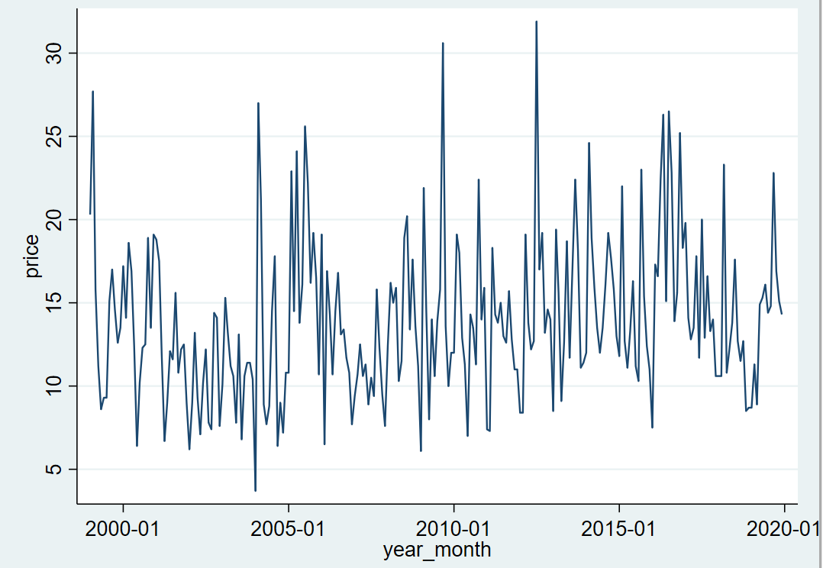
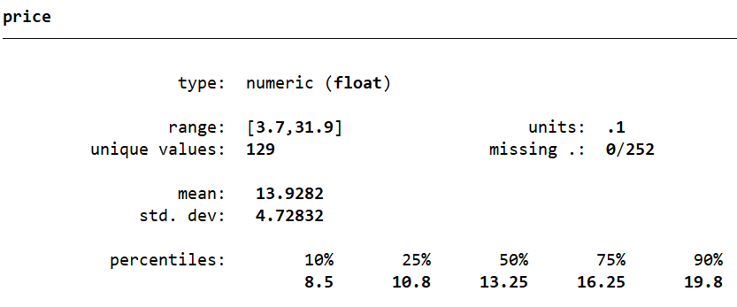
Price
敘述統計
看起來較接近定態

Slide 8
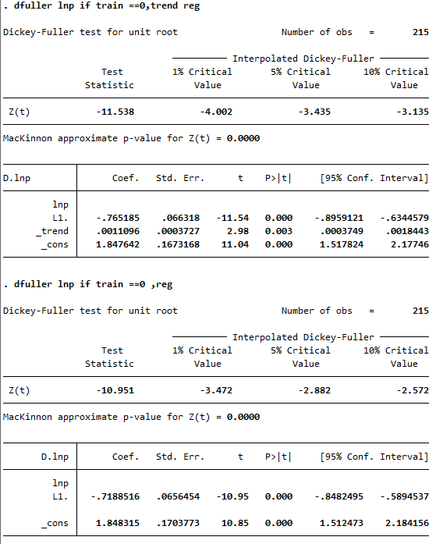
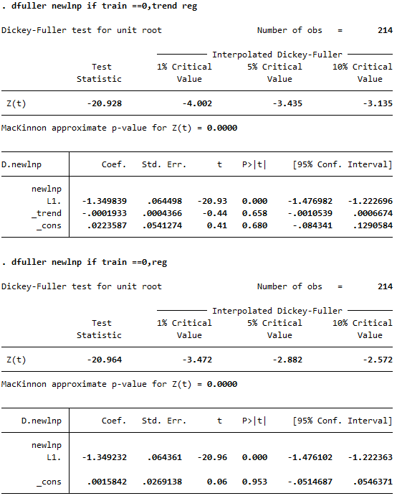
Dickey–Fuller
無trend
無trend
取一階差分
有截距
無截距

Slide 9
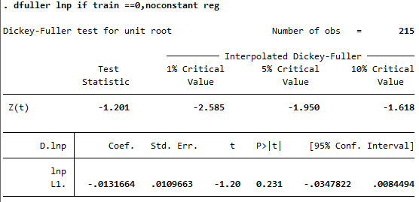
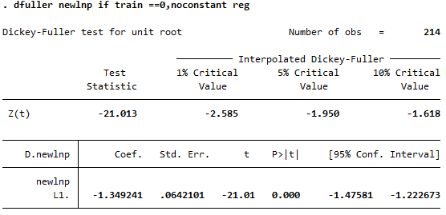
Dickey–Fuller
時間序列模型:
Random Walk with Drift (RWWD)
取一階差分
有單根
無單根

Slide 10
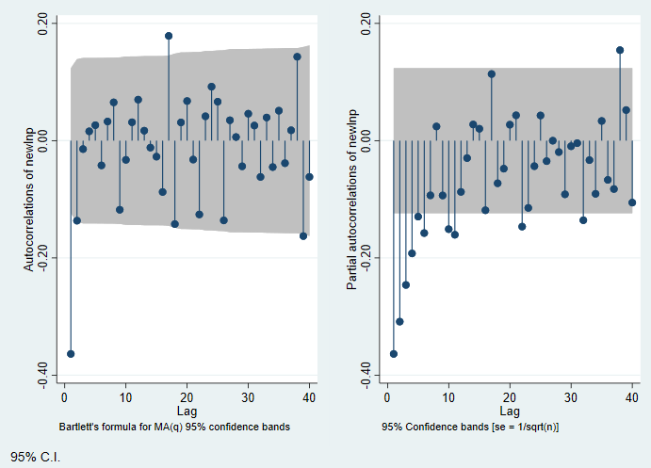
Acf&Pacf
q取1
p取6

Slide 11
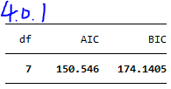
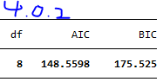
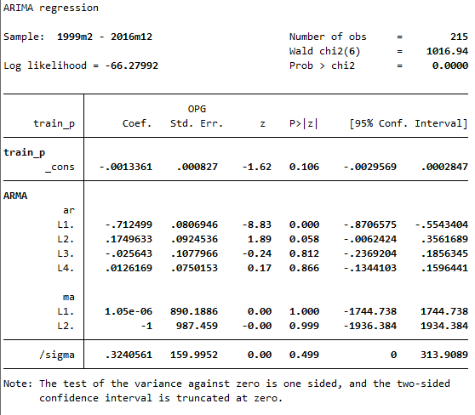
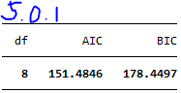
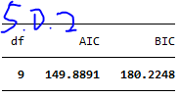
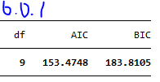
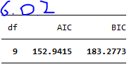
AIC,BIC to find best model
BEST
不顯著

Slide 12
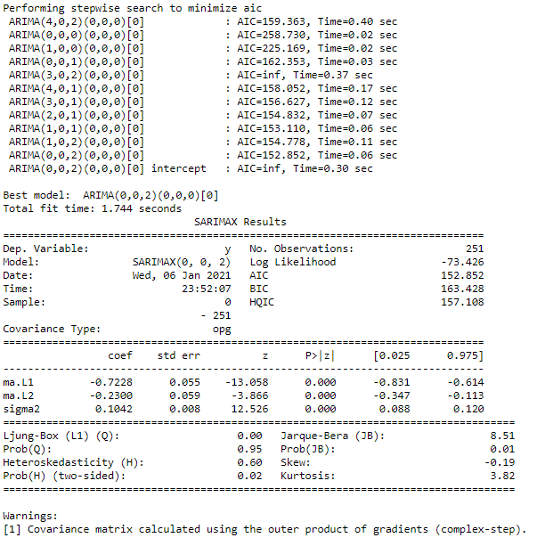
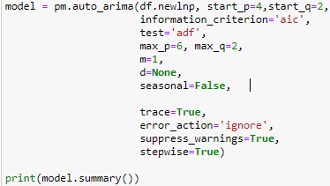
Auto-ARIMA
Best model
顯著

Slide 13
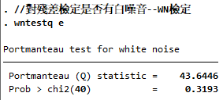
White Noise Q test
不拒絕虛無(存在白噪音)

Slide 14
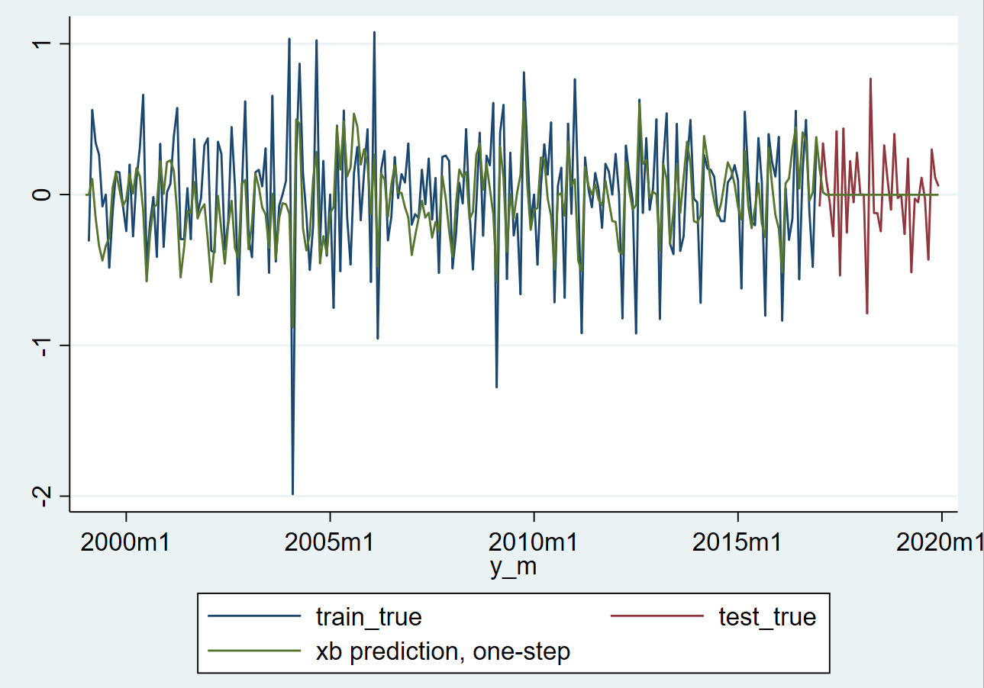
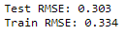
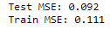
Predict

Slide 15
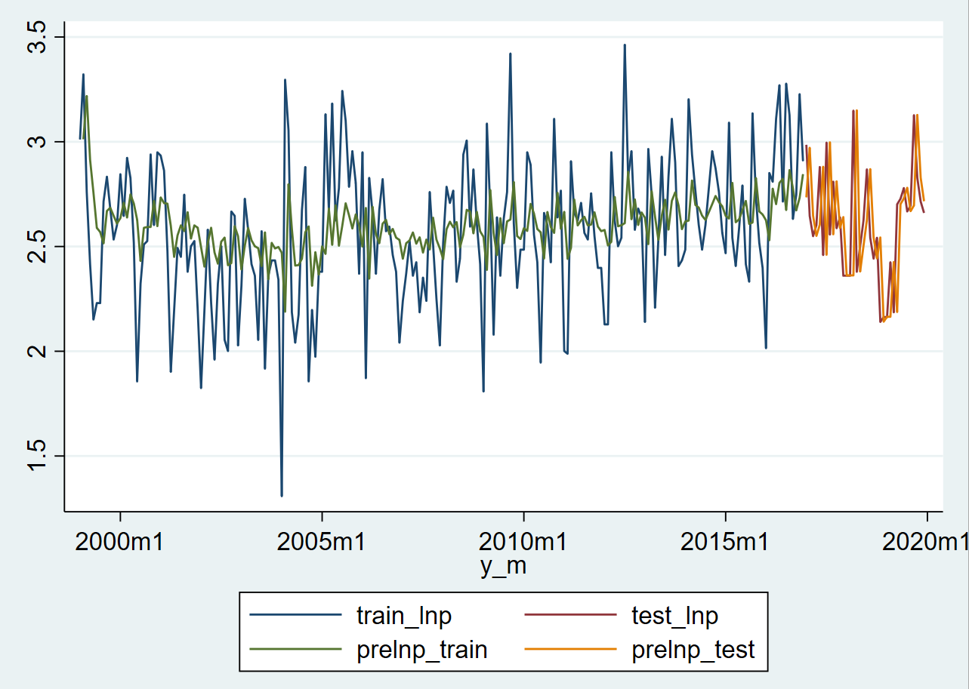
Predict(還原lnPrice)

Slide 16
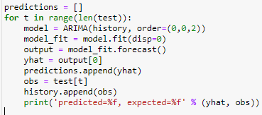
ARIMA by roll
加入第215天真實值
214月跑ARIMA
215月跑ARIMA
……
預測第215月
預測第216月

Slide 17
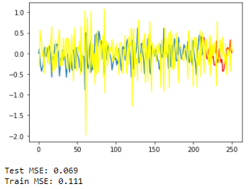
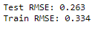
Predict by roll
Blue:train_predict
Red:test_predict
Yellow:True

Slide 18
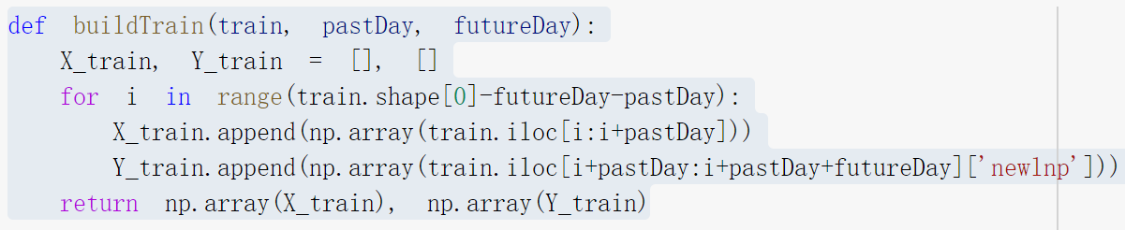
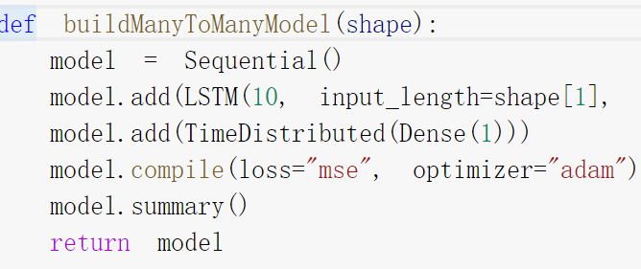
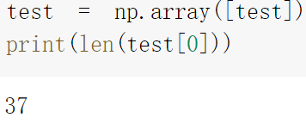
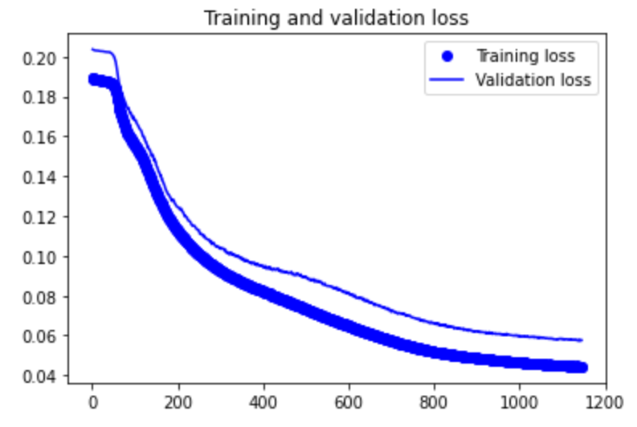
LSTM
1.214月以37月為單位分割
2.拆分為訓練與驗證資料
3.跑模型
4.輸入要預測的前37月做預測

Slide 19
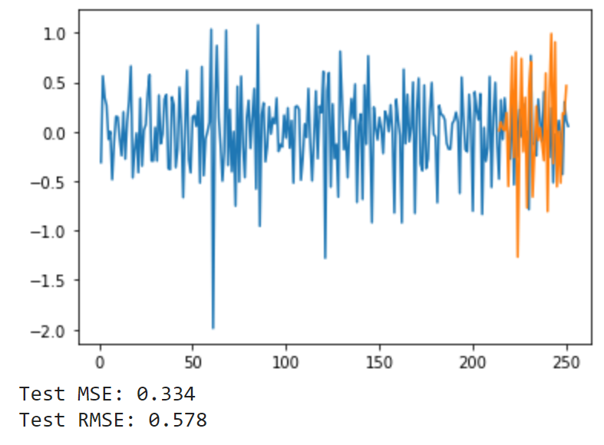
LSTM

Slide 20
Conclusion
1.ARIMA在預測短期資料有較好的表現
2.較長期資料的預測會出現無效預測
3.長期可用滾動預測的方式處理，但需逐步加入真實資料
4.若無真實資料又要進行長期預測，則LSTM會有較佳表現，但需要較大樣本
5.ACF圖若不好判斷pq，則可用auto方式找尋AIC最佳之模型
未解決問題:
1.若不對非定態進行處理，會有什麼問題?不同非定態因素是否有不同?
2.若模型AIC為最佳，但係數Pvalue較大(不顯著)是否有影響

